Slide 1






BÀI GIẢNG ĐIỆN TỬ
Chào mừng các em đến với tiết Tiếng Việt - Lớp 2
MÔN: TIẾNG VIỆT
Bài 21: Viết: Đồ chơi yêu thích
Lớp : 2B
Người thực hiện : Phạm Thị Mậu
Đơn vị : Trường Tiểu học Quốc Tuấn
NĂM HỌC: 2024 - 2025

Slide 2












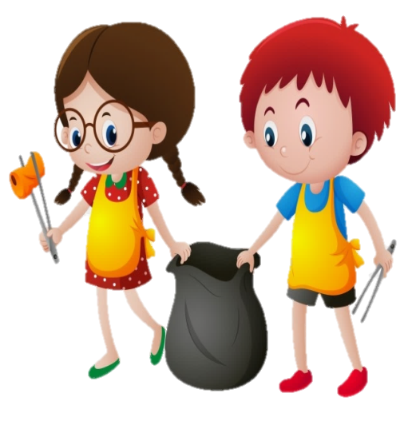







1
3
4
2

Slide 3



Nghe -Viết

Slide 4

Đồ chơi yêu thích
Tớ rất thích các đồ chơi truyền thống như diều, chong
/
chóng, đèn ông sao. Tớ cũng thích các đồ chơi hiện đại
như lê-gô, ô tô điều khiển từ xa, siêu nhân. Đồ chơi
nào tớ cũng giữ gìn cẩn thận.

Slide 5
LUYỆN VIẾT CHỮ KHÓ:
Truyền thống: truyền = tr + uyên + (/)
diều = d + iêu + (-)
chong chóng : chong = ch + ong
lê – gô: lê – gô
siêu nhân: siêu = s + iêu
giữ gìn: gìn = gi + in + ( -); hai chữ i ta chỉ viết 1 lần

Slide 6
VIẾT BẢNG CON:
Truyền (thống), diều, lê- gô, giữ gìn

Slide 7

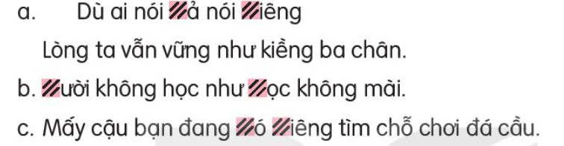
2. Chọn ng hoặc ngh thay cho ô vuông
ng
ngh
Ng
ng
ng
ngh
Notes:
.

Slide 8

3. Chọn a hoặc b
a. Chọn ch hoặc tr thay cho ô vuông
Trung thu chung sức
chong chóng trong xanh
Notes:
,

Slide 9

3. Chọn a hoặc b
b. Chọn uôn hay uông thay cho ô vuông
Chuông gió
Chuồn choồn
Cuộn chỉ
Notes:
.

Slide 10

CHÀO TẠM BIỆT

